Slide 1
Разработка сайта автомобильных новостей “Alpha-News” Курсовой проект по учебной дисциплине “Разработка кода информационных систем” По специальности 09.02.07 “Информационные системы и программирование” ПТК.КП 2993 12.000ПЗ
Выполнил: Костив Максим Владимирович
Номер группы: 2993
Руководитель: Ильин В.Р

Slide 2
Цели
Улучшение знаний в области языков программирования
Улучшение навыков в области написания проектной документации
Работа с новыми методами, упрощение кода в Java Script
Работа с акцентом внимания пользователя методом дизайна
Улучшение навыков в области разработки дизайна

Slide 3
Задачи
Разработка проектной документации
Разработка интерфейса web-страницы
Разработка функционала регистрации/авторизации на localStorage через JS
Разработка функционала модальных окон для прочтения новостей
Разработка функционала добавления новостей на сайт

Slide 4
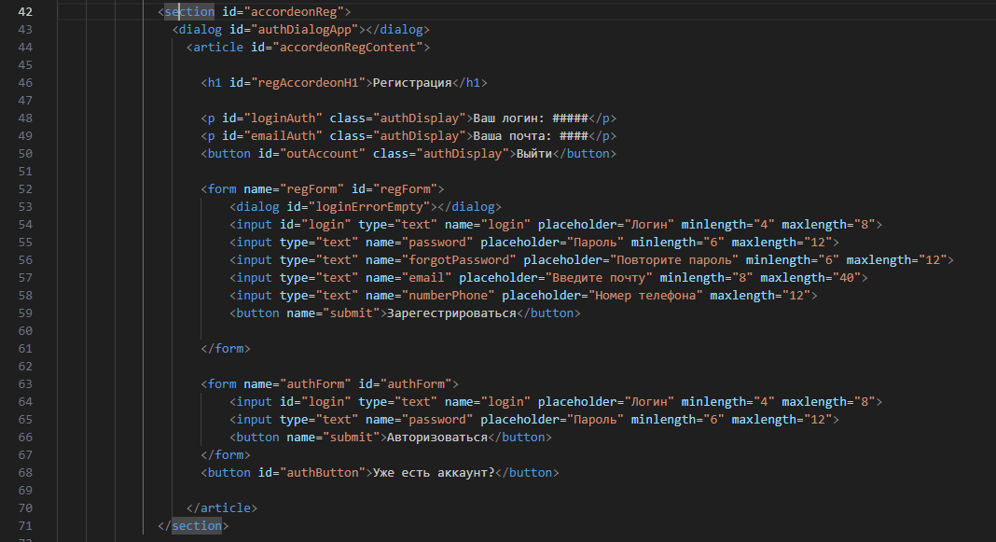
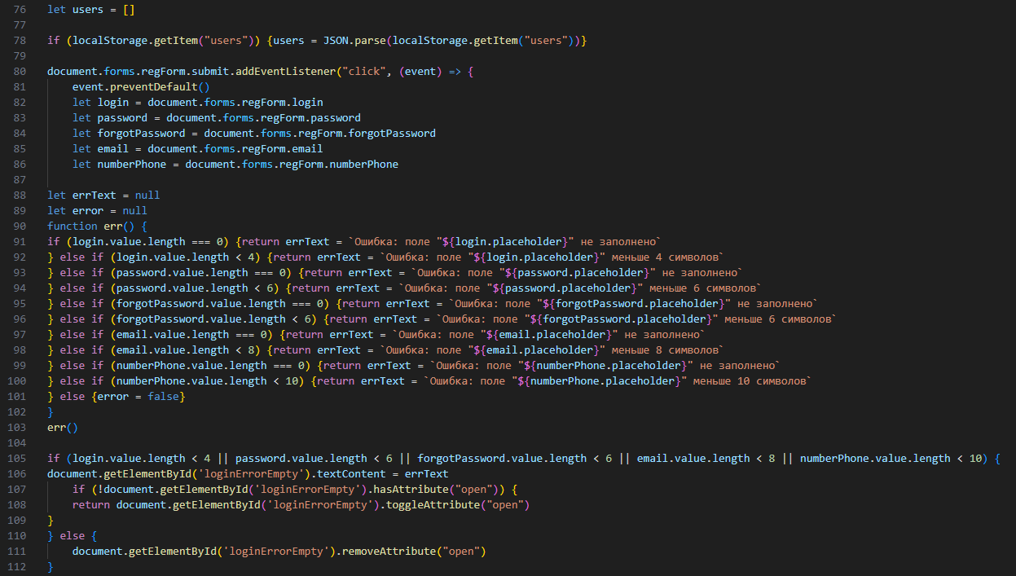
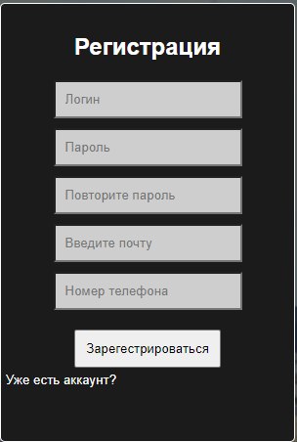
Основной функционал
Регистрация

Slide 5
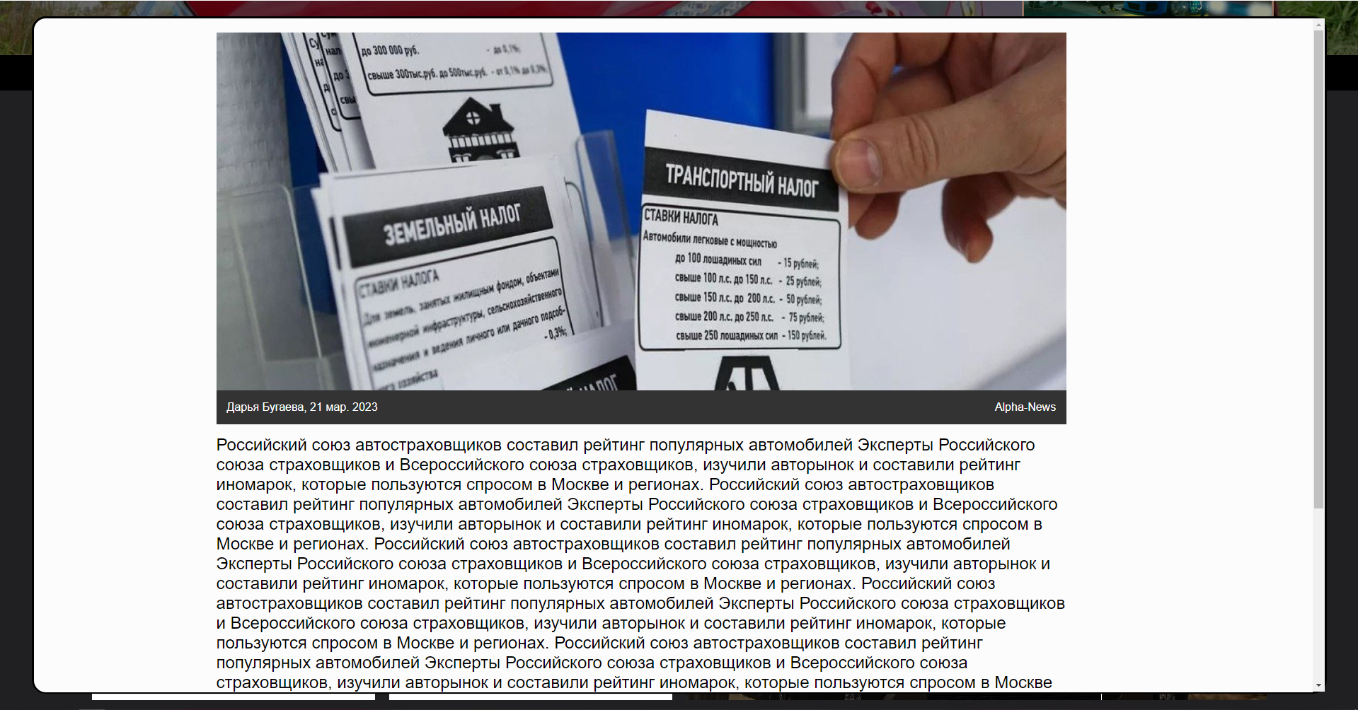
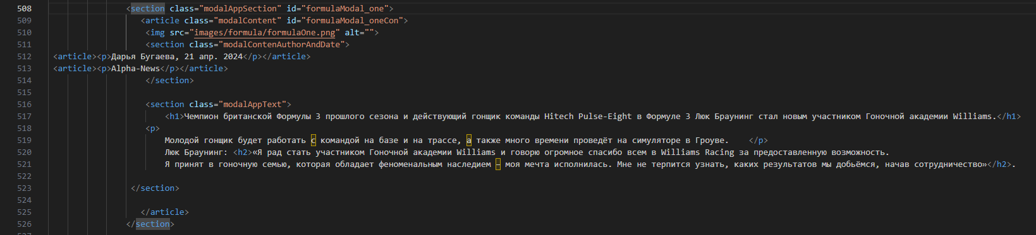
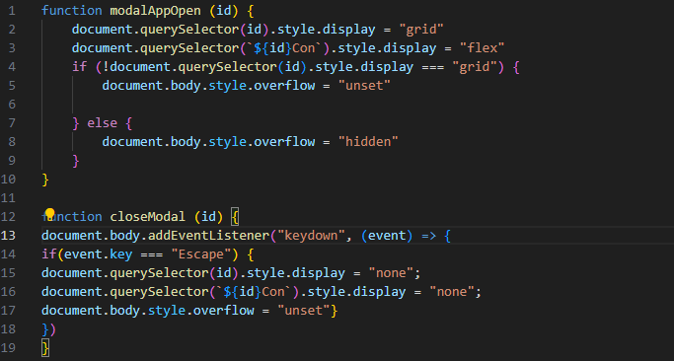
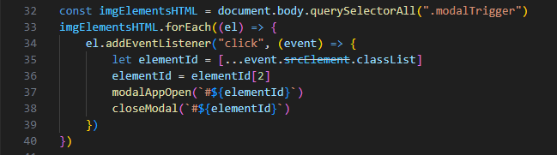
Модальное окно

Slide 6
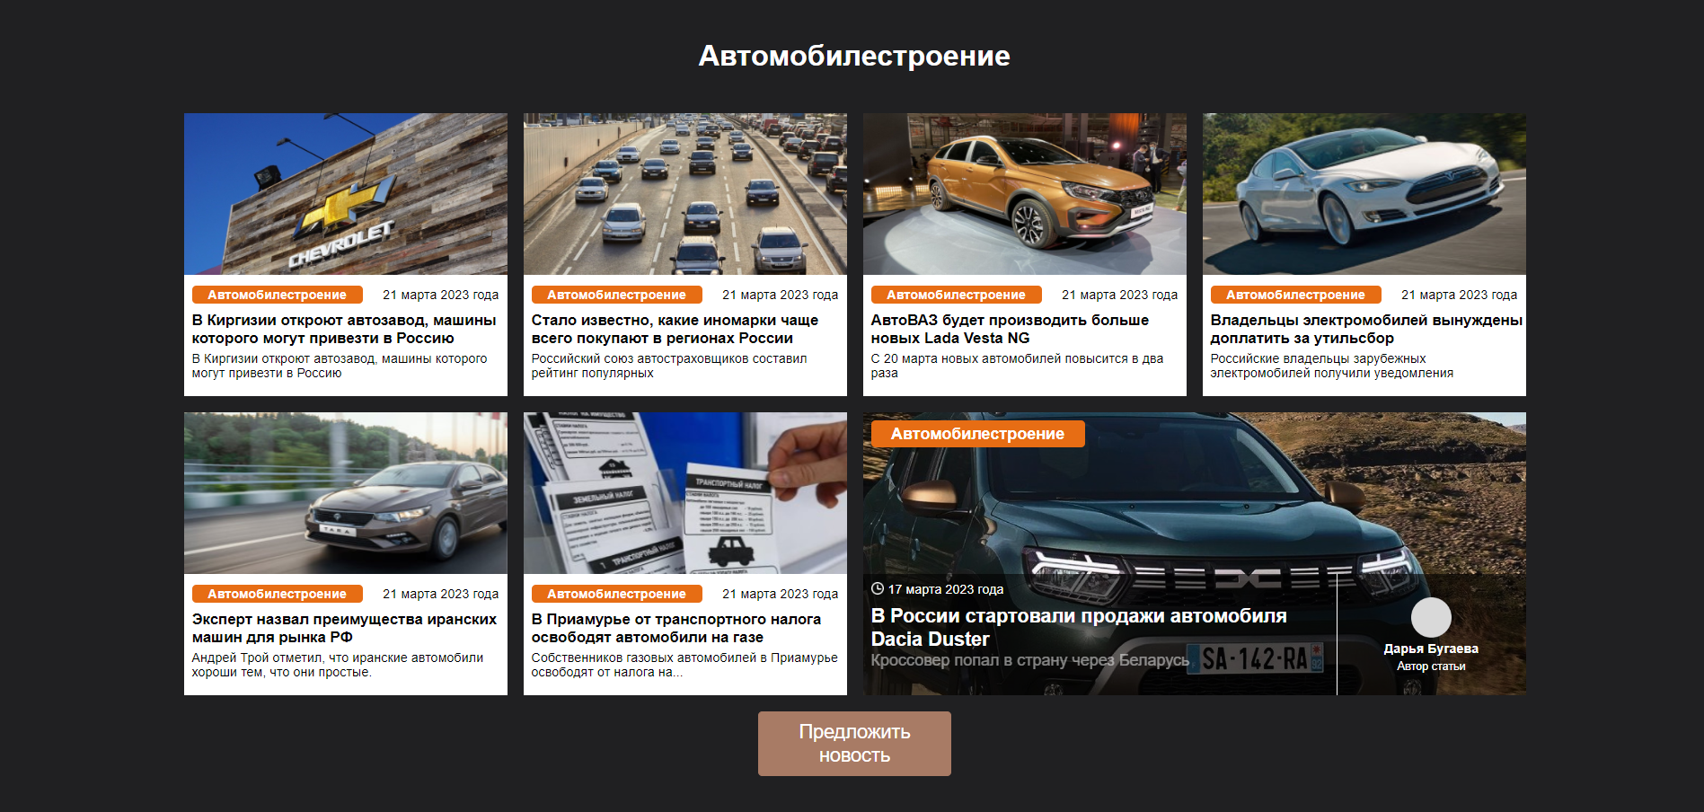

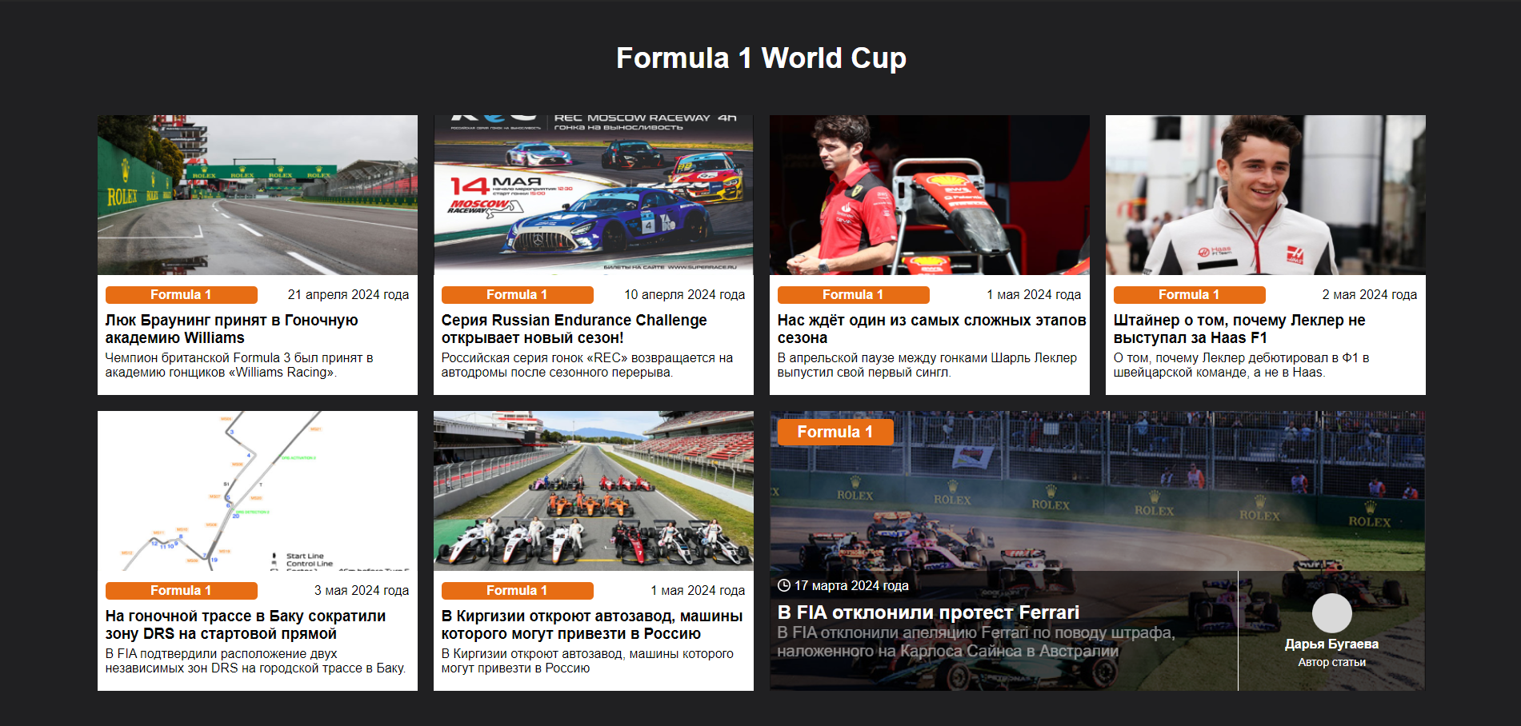
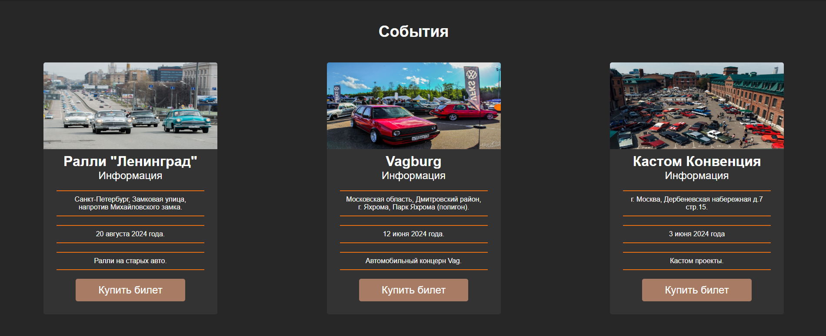
Основные блоки сайта

Slide 7
Характеристики
Используемые инструменты для web-разработки:
Язык текстовой разметки HTML
Каскадная таблица стилей CSS
Язык программирования JavaScript
Используемые приложения/утилиты:
Visual Studio Code
Figma
Adobe Color
GitHub

Slide 8
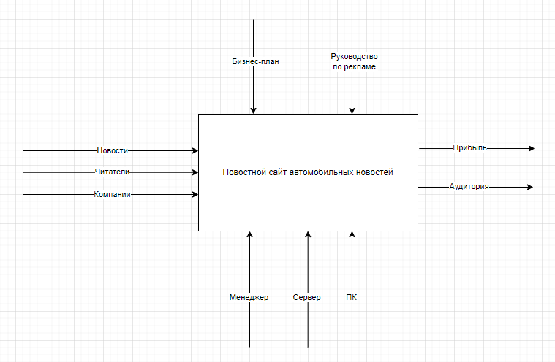
Idef0-диаграмма

Slide 9
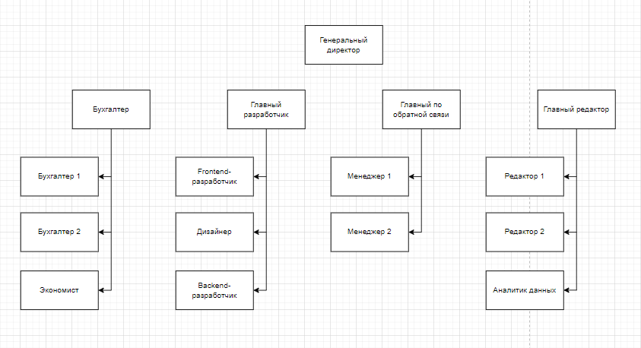
Организационная диаграмма

Slide 10
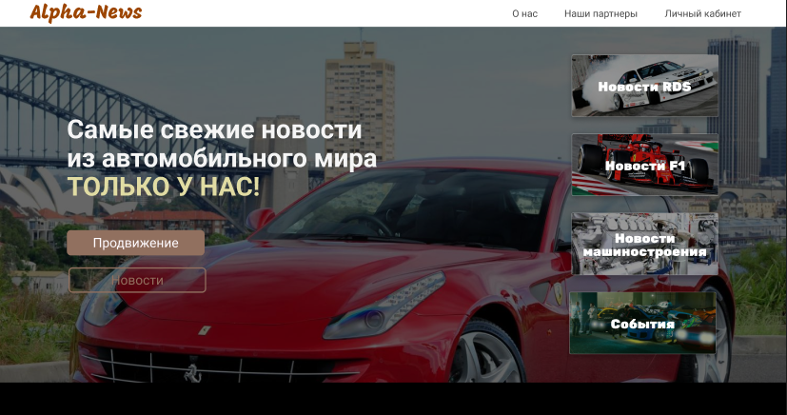
Дизайн главной страницы

Slide 11
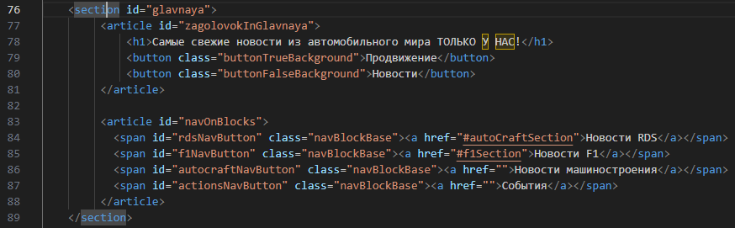
Код главной страницы

Slide 12
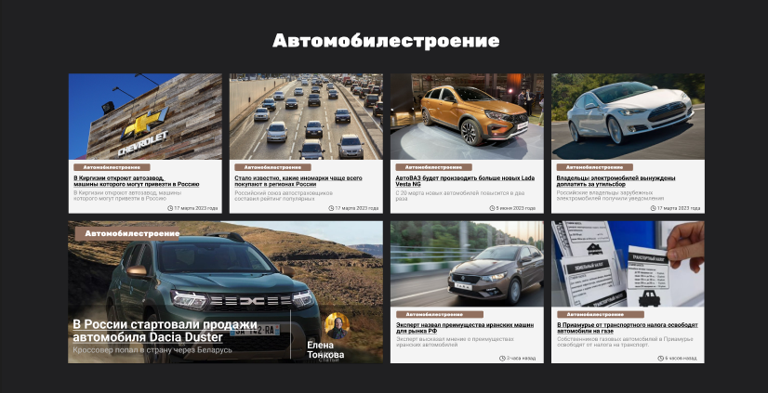
Дизайн блока “Автомобилестроение”

Slide 13
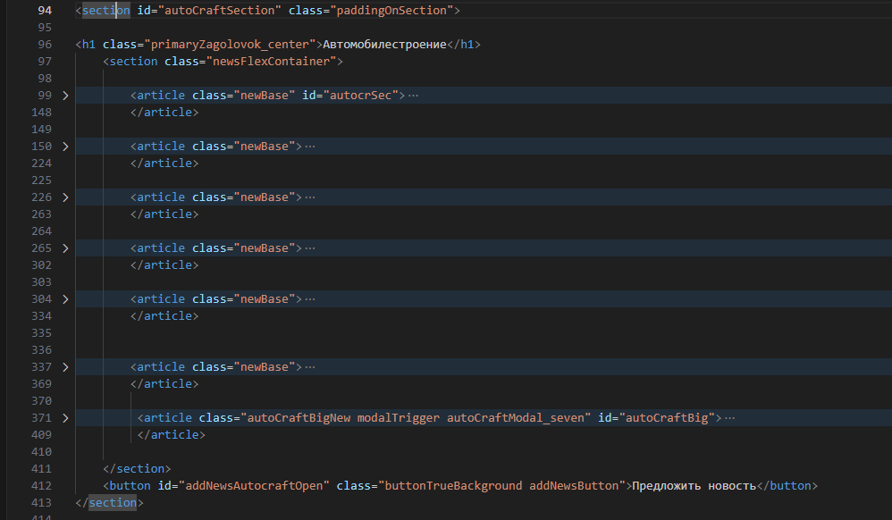
Код блока “Автомобилестроение”

Slide 14
Вывод
Все поставленные перед собой задачи были выполнены. На выходе я получил тот результат, которого и хотел достичь. Этот проект выполнен не без ошибок, он помог мне увидеть и распознать свои слабые стороны в сфере разработки и проектирования. Были укреплены знания в области программирования, знания в области Java Script, было проведено множество экспериментов с применением различных методов для реализации функционала.

Slide 15
Благодарю за внимание!
Контактная информация:
Почта: kostiv049@gmail.com
VK: https://vk.com/maksimkostiv1
Выполнил: Костив Максим Владимирович
Группа: 2993
Руководитель: Ильин В.Р

